Slide 1
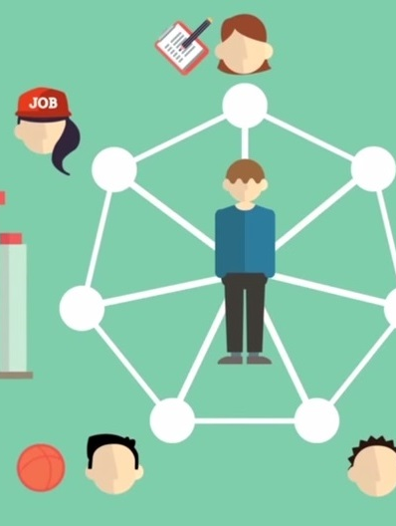
De netwerk-intake
UMC Utrecht
Karin Hagoort
Tessa Augustijn
Floortje Scheepers
Phrenos
Danielle van Duin

Slide 2
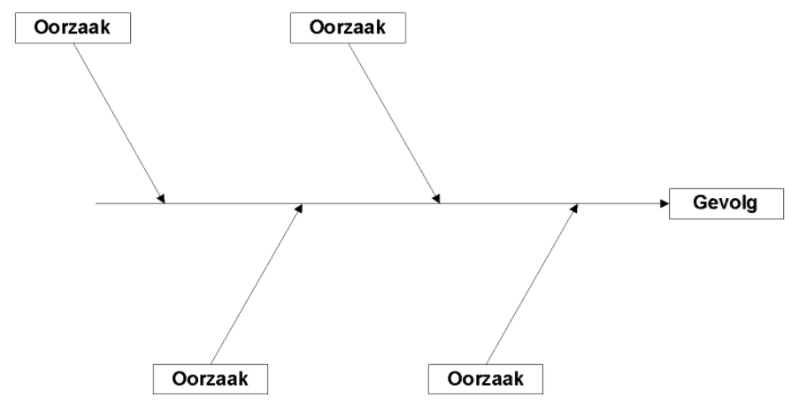
Problemen begrijpen volgens het lineaire medisch model
Ziek of gezond

Slide 4
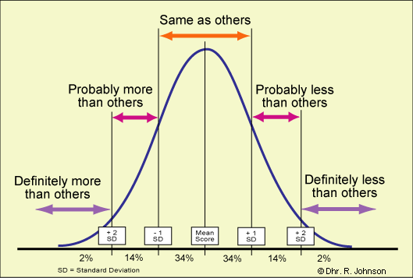
Veel menselijke eigenschappen zijn dimensioneel verdeeld, context afhankelijk, dynamisch en subjectief

Slide 5
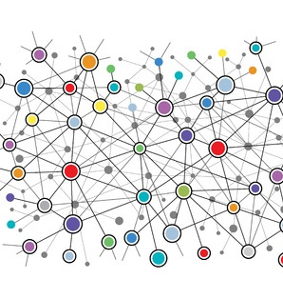
Ontregeling als complex, adaptief fenomeen

Slide 6
Interacties kunnen de balans verstoren

Slide 7
En kunnen de balans weer herstellen

Slide 8
Interacties gaan twee kanten op

Slide 9
betekenis

Slide 10
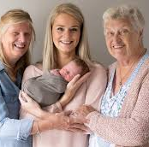
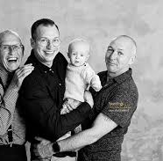
Van generatie op generatie overgedragen

Slide 11
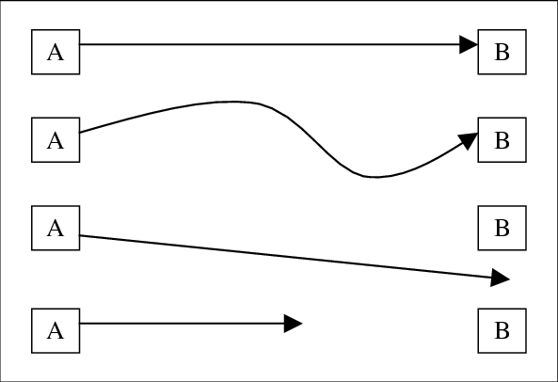
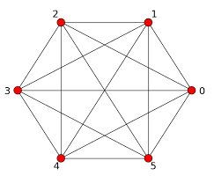
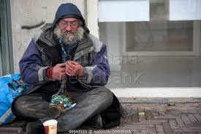
Van lineair naar complexiteit & netwerken
➔

Slide 12
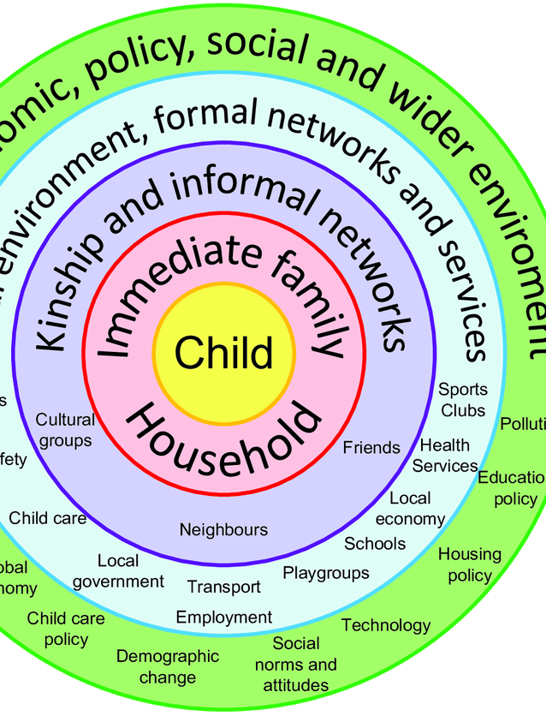
Uri Bronfenbrenner (1965)

Slide 13
Machteld Huber (2015) Positieve gezondheid

Slide 14
leider
expert
Samen begrijpen, experimenteren,
leren en verbeteren
instructeur
expert

Slide 16
Gelijkwaardigheid geeft waardespanning: fight, flight, freeze

Slide 17
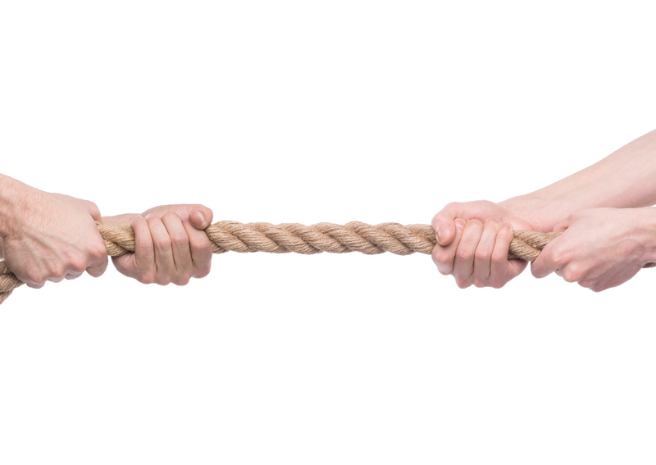
Omgaan met waardespanning
1. Anders denken toestaan (growth ipv fixed mindset)
2. Alle perspectieven toestaan (collectieve intelligentie ipv individuele excellentie/belangen)
3. Een boundary object creëren

Slide 18
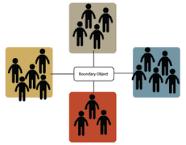
Boundary objects

Slide 20
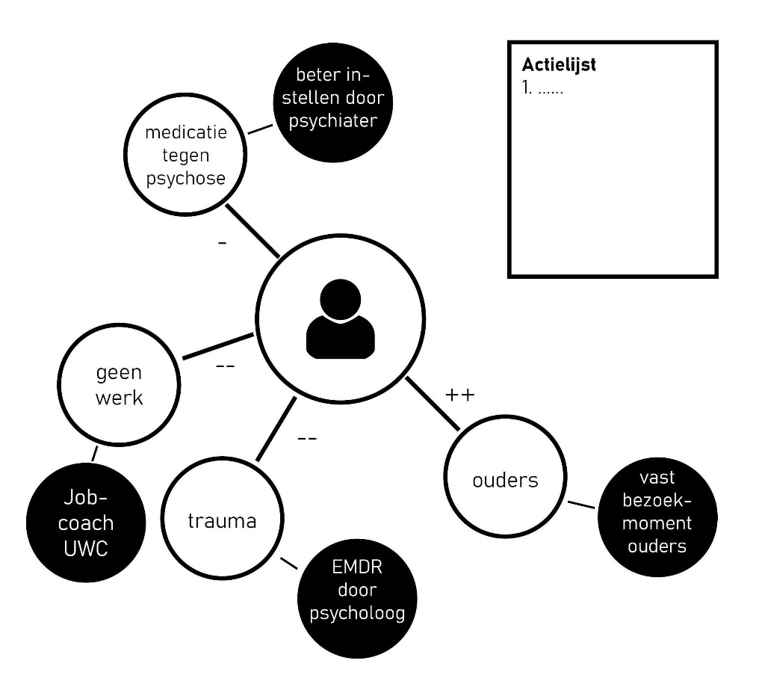
Boundary objects op micro niveau De netwerkintake

Slide 21
Stap 1; inventarisatie (vertel uw verhaal, wat is u overkomen, waar staat u nu?)
Informatie vooraf kan al ingetekend worden en gecheckt tijdens de intake tijdens het verhaal teken je verder

Slide 22
Stap 2; scoren (wie/wat helpt u, geeft u kracht/moed/energie? Wie/wat hindert u/belemmert u/zit u in de weg?)
-
-
--
++
=

Slide 23
Stap 3; relaties en vergeten bronnen (als u dit zo ziet, missen er dan nog bollen? Is er nog een relatie tussen de verschillende bronnen?)
-
-
+
--
=
++
+

Slide 24
Stap 4; prioriteren (wat is het meest urgent?)
-
-
+
--
=
++
+

Slide 25
Persoonlijke doelen bepalen van – naar = naar +

Slide 26
Stap 5; verandering (waar heeft u zelf invloed op/wat kunt u zelf doen? Waar kunnen anderen u bij helpen? Wat kunnen professionals toevoegen?
huisarts
psychiater
zus
jobcoach
Sport-buddy

Slide 27
Stap 6; actielijst maken (wie doet wat?)
doel | Wie? | Wat ? | Wanneer?
1
2
3
4

Slide 28
Stap 7; evaluatie

Slide 29
Essentie kwalitatief onderzoek
Visualisatie (gedeelde verantwoordelijkheid en ook positieve factoren in beeld)
Volgorde van vragen (wat kunt uzelf, wat kan uw informele netwerk, wat kan hulpverlening/ik daaraan toevoegen?)
Intervisie

Slide 30
Lopend onderzoek
Agis innovatiefonds; digitalisering methode en training
Stichting tot steun VCGZ; inzet voor jeugd specialistische GGZ
ZonMw; implementatie en veranderproces dr Bosman
ZonMw doorbraak project; effecten doorbraakmethode op realiseren netwerkzorg, 11 deelnemende GGZ/BW organisaties
ZiN samen beslissen met kinderen; inzet bij POH-GGZ voor kinderen met onbegrepen somatische klachten regio Utrecht

Slide 31
Oefening baart kunst
Oefenen op papier
Maak aan de hand van aan verwijs/ontslagbrief eens een netwerkintake tekening en bespreek met elkaar de verschillen.
Rollenspel In teams oefenen met een rollenspel; neem een casus uit de praktijk en oefen met de NetwerkIntake
In je zorgproces
Bespreek met elkaar of aanpassingen in het zorgproces nodig zijn
Onderlinge intervisie: Intervisie maandelijks een uur; bespreek met elkaar hoe het loopt in de praktijk, waar loop je tegenaan? Hoe los je dat op? Hoe zien de visualisaties er uit? Hoe kom je tot doelen? Hoe lang heb je nodig voor het proces?
Ervaringsdeskundigen Betrek bij de NetwerkIntake, oefensessies en intervisie waar mogelijk ook ervaringsdeskundigen

Slide 32
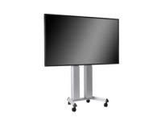
Digibord of tekening?

Slide 33
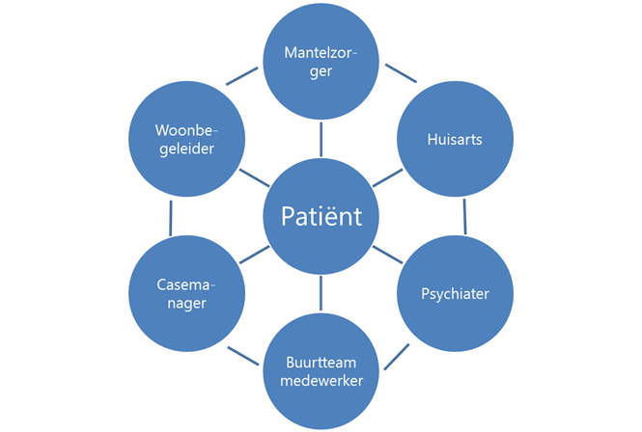
Boundary objects op meso niveau: Netwerkzorg

Slide 35
De samenleving als boundary object op macro niveau
Pater-systeem
Verzorgingsstaat
Ego-systeem
Marktwerking
Eco-systeem
Waardecreatie
Rol
overheid
Centrale regelgeving
Top-down & directief
Bevoogdend
Kader scheppende overheid
Handhaving & toezicht Op afstand
Verbindende overheid
Wederkerigheid
Stijlflexibiliteit
Rijks- overheid
Verzekeraars
Aanbieders
Zorgconsument
Eco-
netwerk
CENTRALE
AANBODREGULERING
Input financiering: Budget & vergunningen
Focus: institutie & zorgprofessional (ziekenzorg)
GEREGULEERDE
MARKTWERKING
Outputfinanciering:
Prestatie/productie bekostiging Focus: zorgconsument (Pathogenesis)
DUURZAME ZORG-WAARDE- SYSTEMEN
Financiering waardetoevoeging:
individueel & maatschappelijk
Focus: mens & positieve gezondheid
(veerkracht en welbevinden)
Zorg
systemen
Protocollen
Normen
Ziekte & Zorg
Instituties
Patiënten, bewoners, pupillen
Certificering
Consumenteninformatie
Risicobeheersing & Gedrag
Nieuwe toetreders
Cliënten, klanten
Persoonsgericht evalueren
Ervaring en kwaliteit op maat
Preventie, functioneren en participeren
Formeel en niet-formeel, zelforganisatie
Mensen
Zorg
Variatie op: Idenburg, Ph.J, Schaik, van M.C.M. Diagnose Zorginnovatie; over technologie en ondernemerschap, Scriptum, 2014, p. 172

Slide 36
Meer weten?
www.psynet.nl
https://www.umcutrecht.nl/nl/netwerk-intake
F.e.scheepers-2@umcutrecht.nl
dduin@kcphrenos.nl

